Slide 1


САМАРСКИЙ НАЦИОНАЛЬНЫЙ ИССЛЕДОВАТЕЛЬСКИЙ УНИВЕРСИТЕТ
ИМЕНИ АКАДЕМИКА С.П. КОРОЛЁВА
Математическое моделирование движения электродинамической космической тросовой системы
Разработчик:
студентка группы 6412 Б 300
Сайгак Кристина Олеговна
Руководитель:
д.т.н., профессор кафедры ПС
Заболотнов Юрий Михайлович

Slide 2
Постановка задачи
Цель: разработать программное обеспечение для моделирования, анализа движения космической тросовой системы на основе численных методов решения ОДУ Рунге-Кутты
Задачи:
изучить состав космических тросовых систем и их применение ;
построить математическую модель;
разработать алгоритмы моделирования движения ЭДТС;
разработать информационно-логический проект по методологии UML;
реализовать алгоритмы расчета параметров движения системы;
разработать программное обеспечение системы;
провести тестирование и отладку системы;
провести тестовые численные расчеты;
исследовать возможности использования ЭДТС для изменения орбиты малого КА.

Slide 3
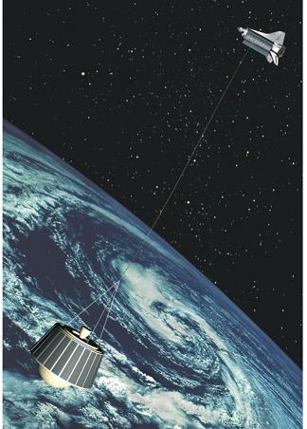
Описание предметной области
Тросовая система

Slide 4
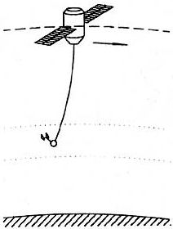
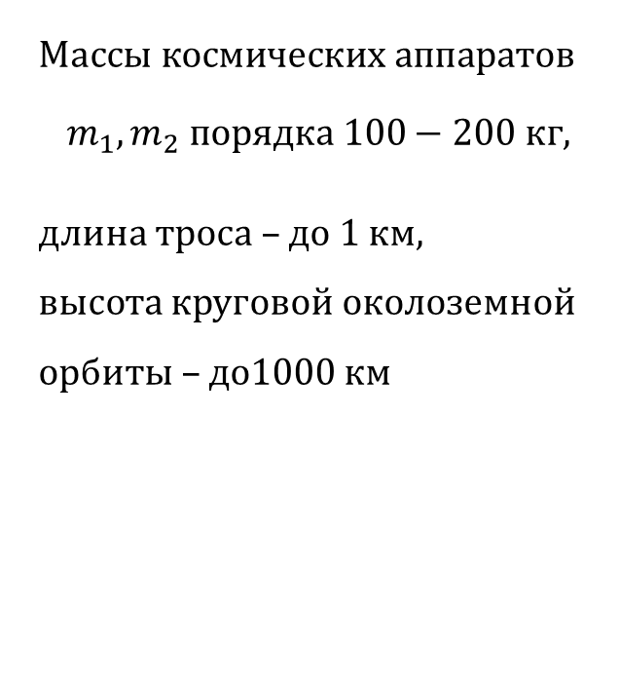
Ограничения на входные данные
Описание предметной области
$Массы космических аппаратов$ $m_{1}, m_{2} порядка 100−200 кг,$
длина троса – до 1 км, высота круговой околоземной орбиты – до1000 км
4

Slide 5
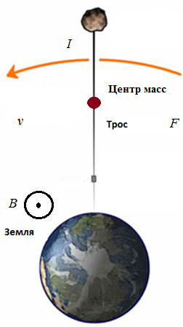
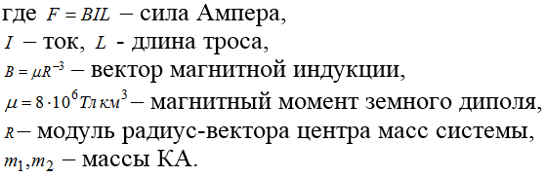
Описание предметной области
Первоначальное состояние КТС
Момент от силы Ампера, действующий на ЭДКТС в магнитном поле Земли

Slide 6
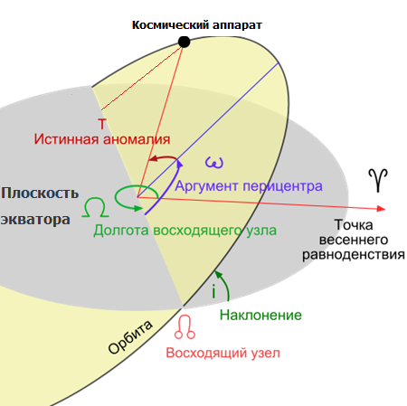
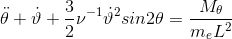
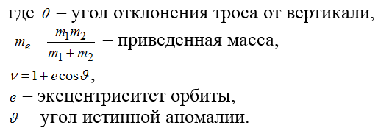
Описание предметной области
Уравнение колебаний ЭДКТС на орбите
Уравнение колебаний ЭДКТС на орбите
θ

Slide 7
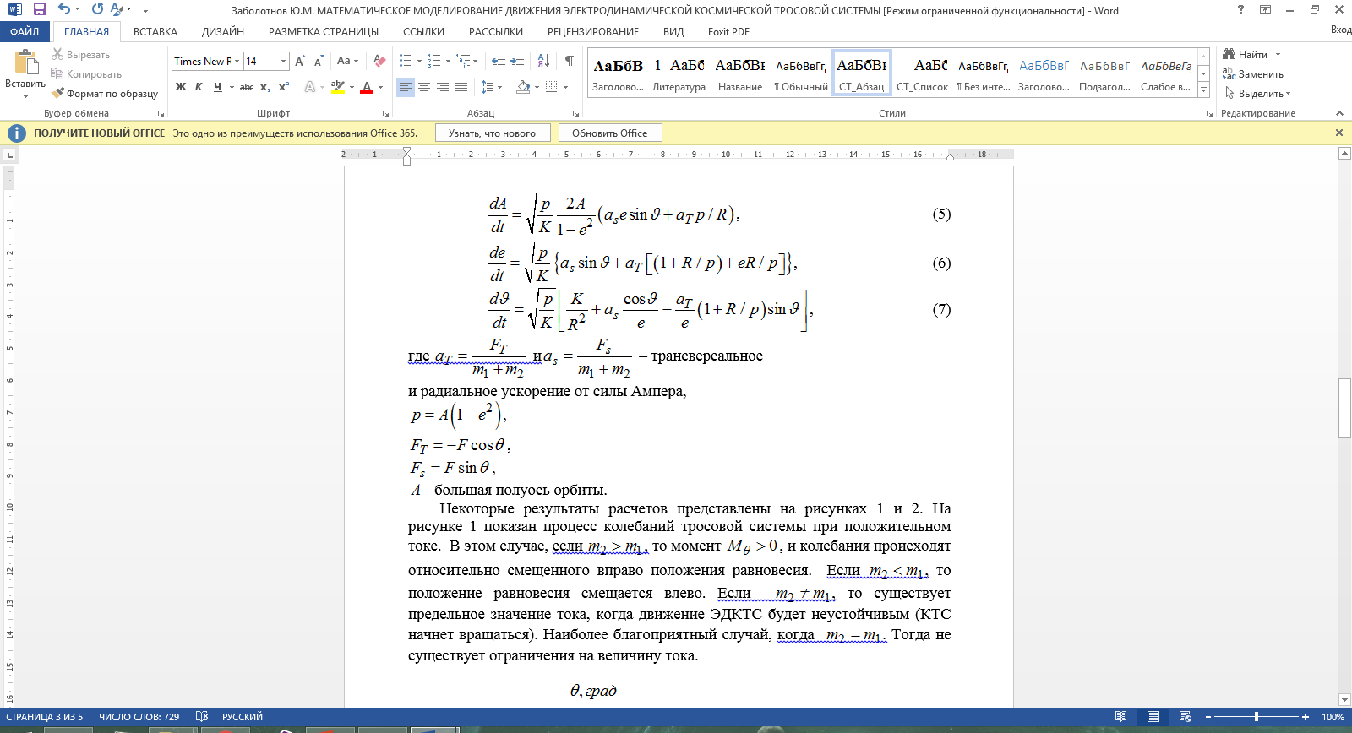
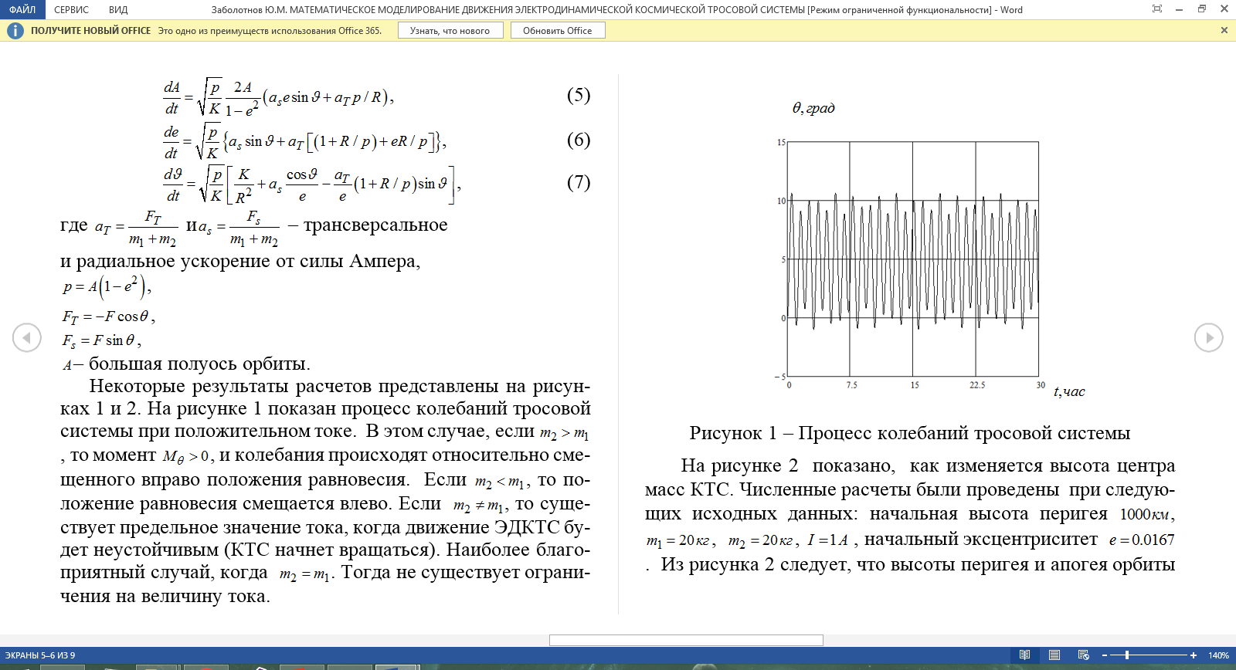
Описание предметной области. Математическая модель
Система ДУ в оскулирующих элементах

Slide 8
Разработка системы
Диаграмма вариантов использования системы
12

Slide 9
Разработка системы
Структурная схема разрабатываемого программного продукта
Справочная подсистема
Подсистема ввода начальных данных
Подсистема вычисления
Подсистема управления
Подсистема пользовательского интерфейса ввода данных
Подсистема осуществления вычисления
Подсистема ввода/вывода данных из файлов формата xls
Подсистема вывода результатов вычислений
Подсистема валидации введенных данных
Подсистема визуализации

Slide 10
Разработка системы
Диаграмма основных классов
Подсистемы вычисления

Slide 11
Разработка системы
Диаграмма основных классов
Подсистемы ввода/вывода данных в Excel-таблицу

Slide 12
Разработка системы
Обобщенная диаграмма состояний системы

Slide 13
Разработка системы
Декомпозиция состояния «Работа с приложением»

Slide 14
Разработка системы
Диаграмма деятельности

Slide 15
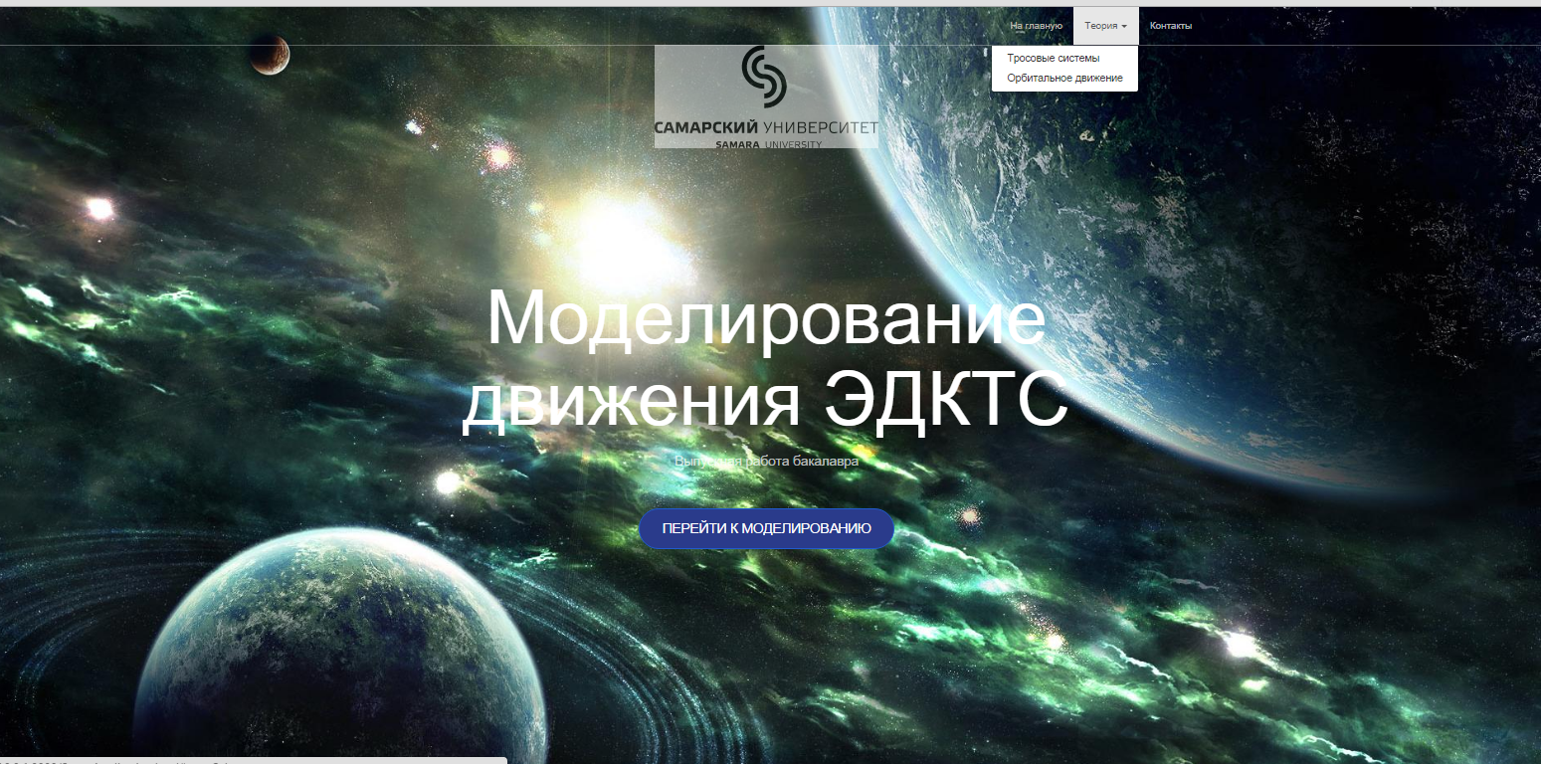
Реализация системы

Slide 16
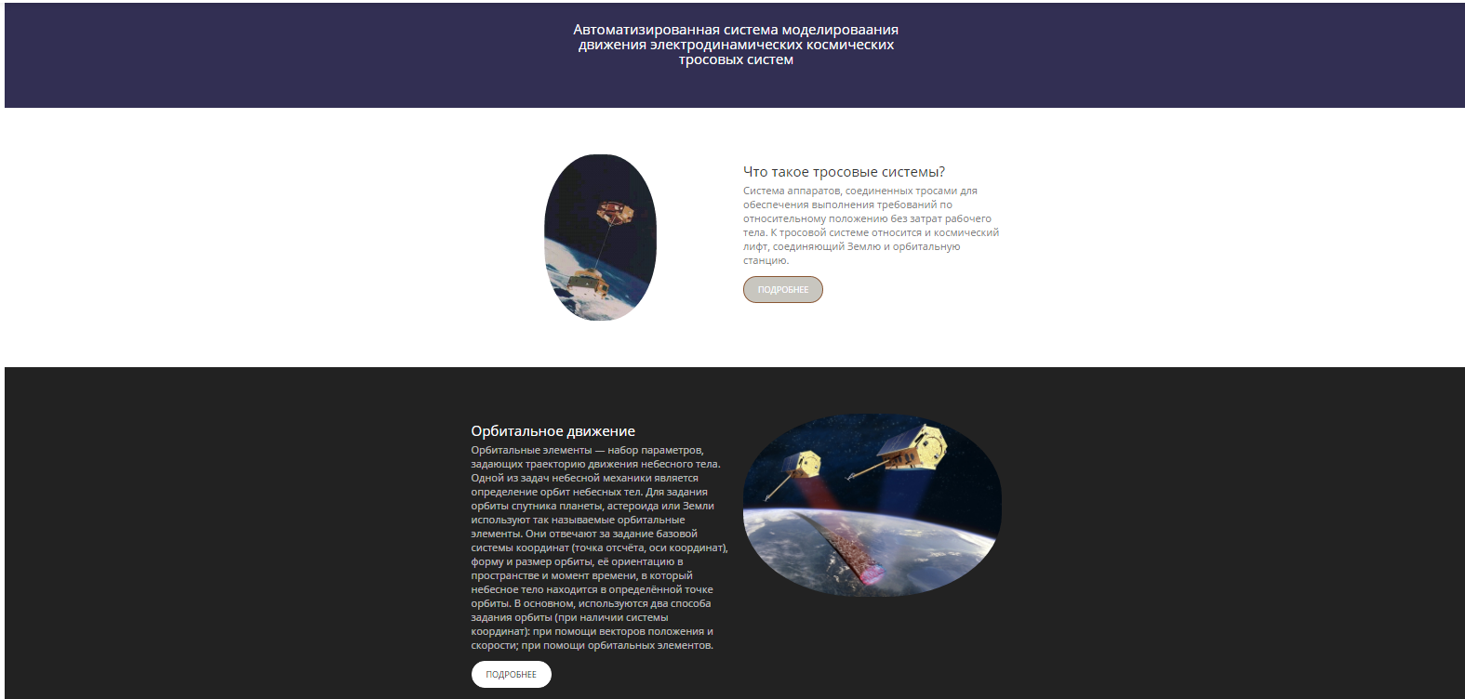
Реализация системы

Slide 17
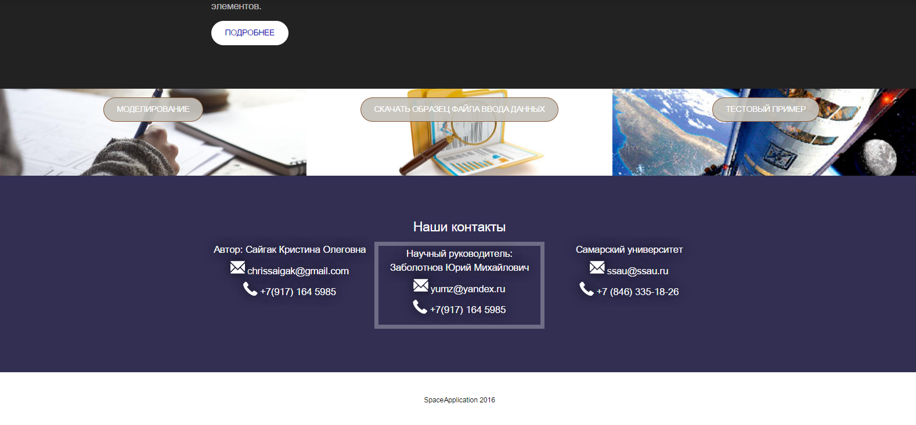
Реализация системы

Slide 18
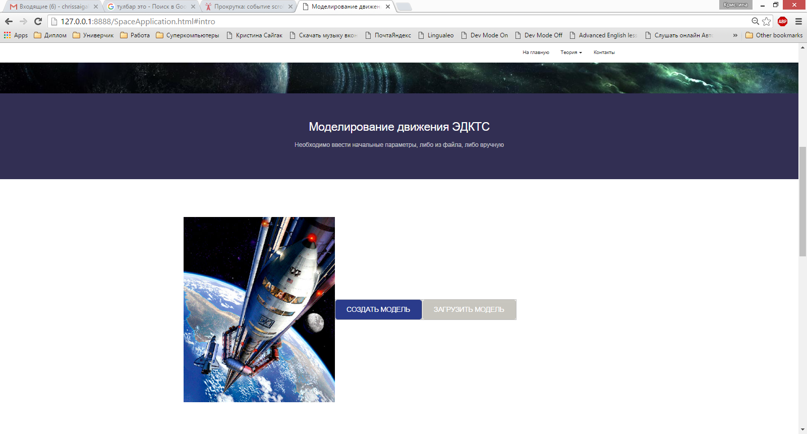
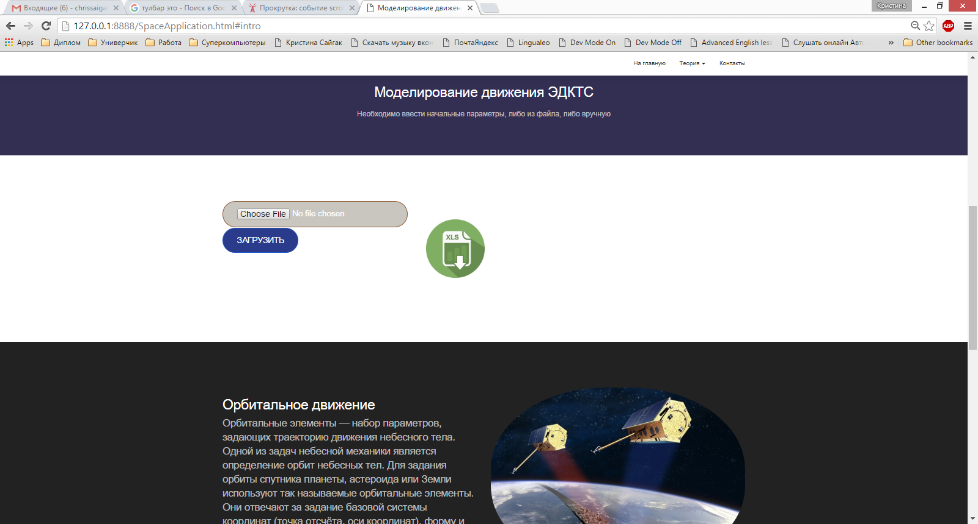
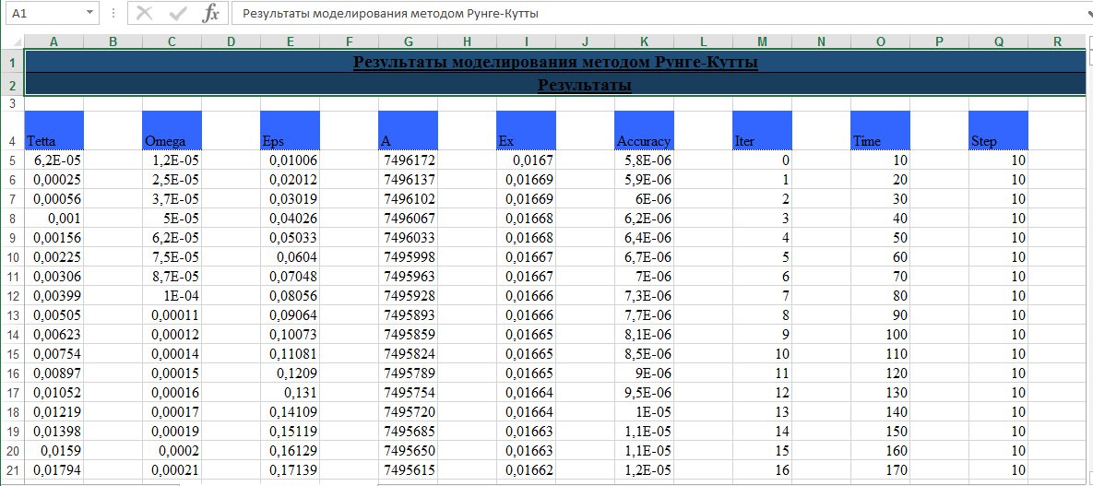
Реализация системы

Slide 19
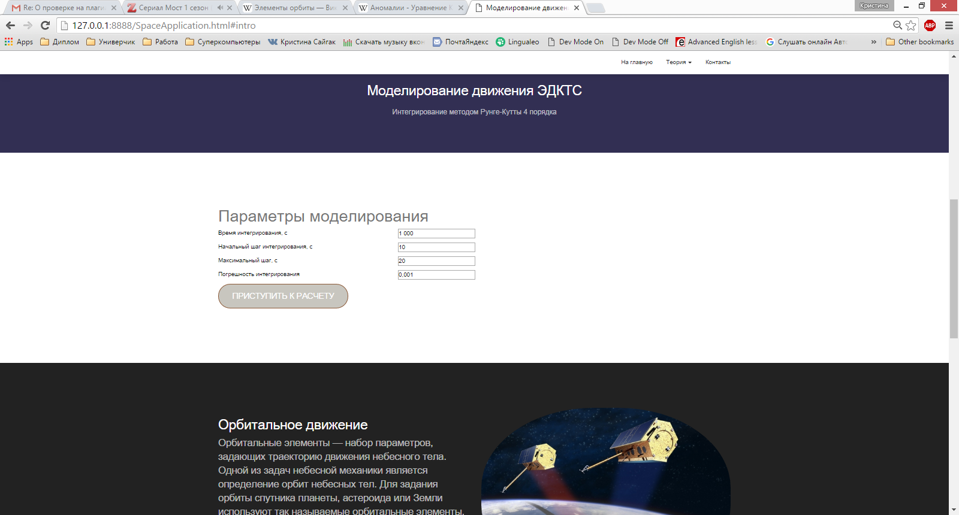
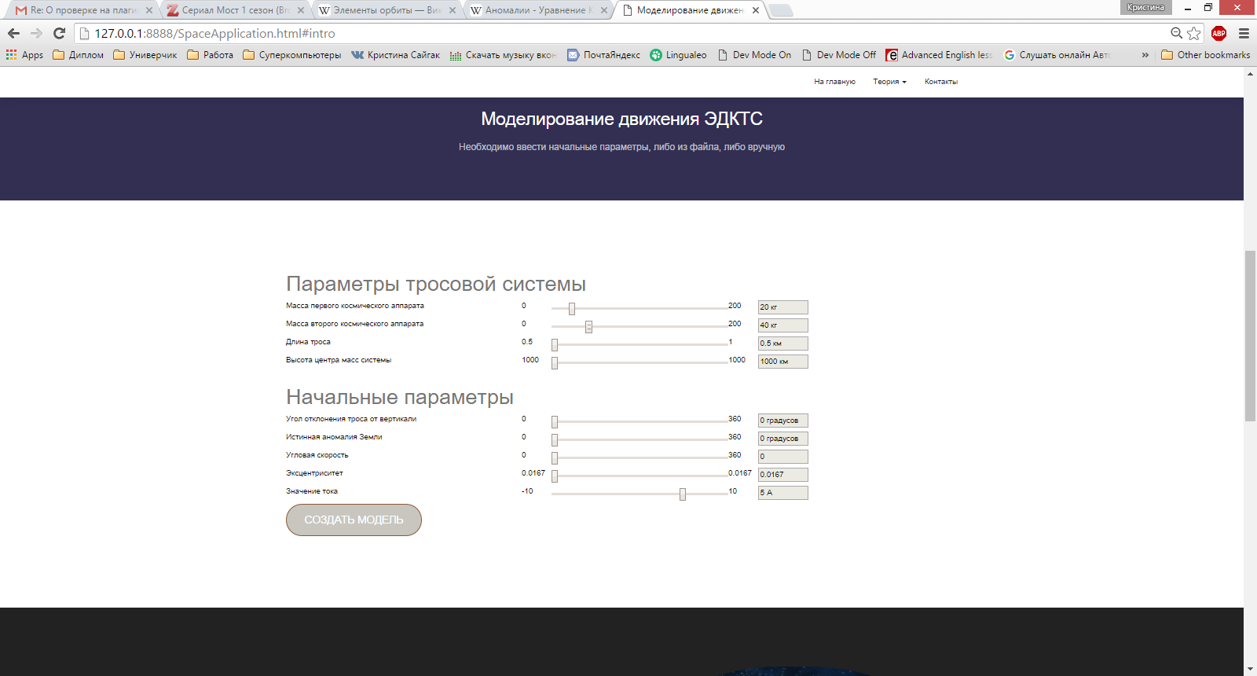
Реализация системы

Slide 20
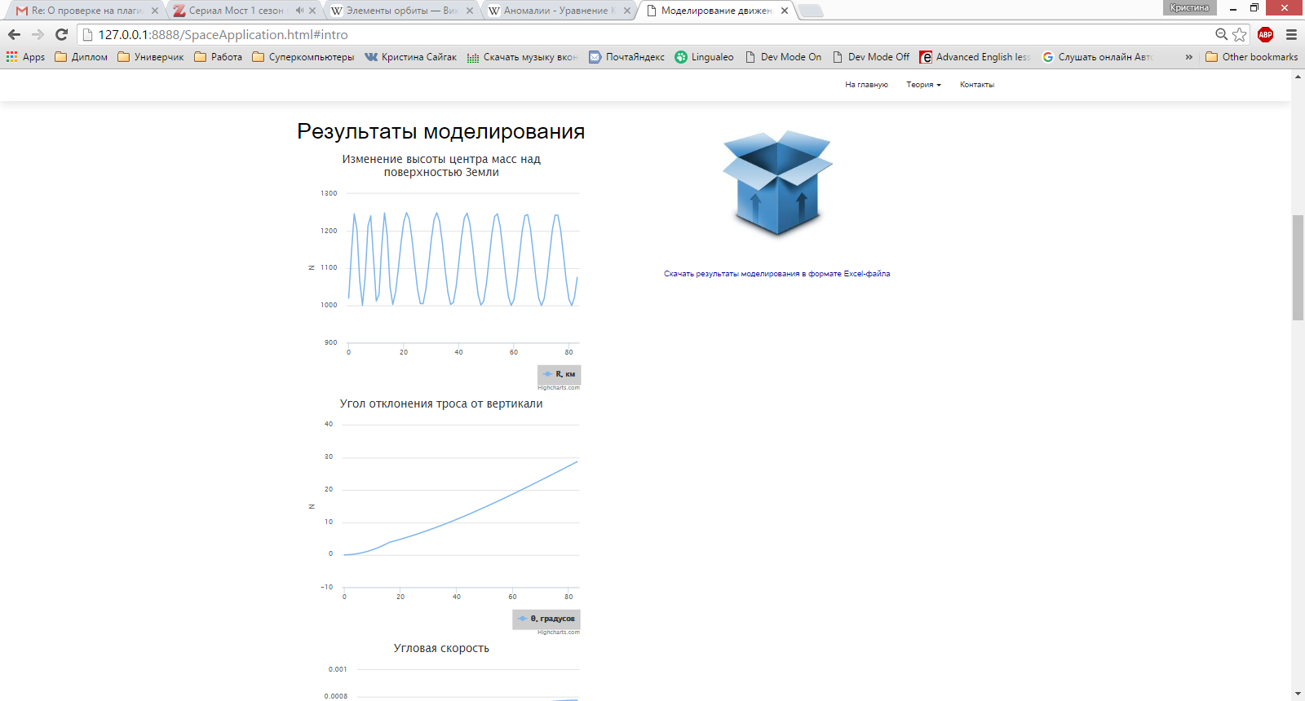
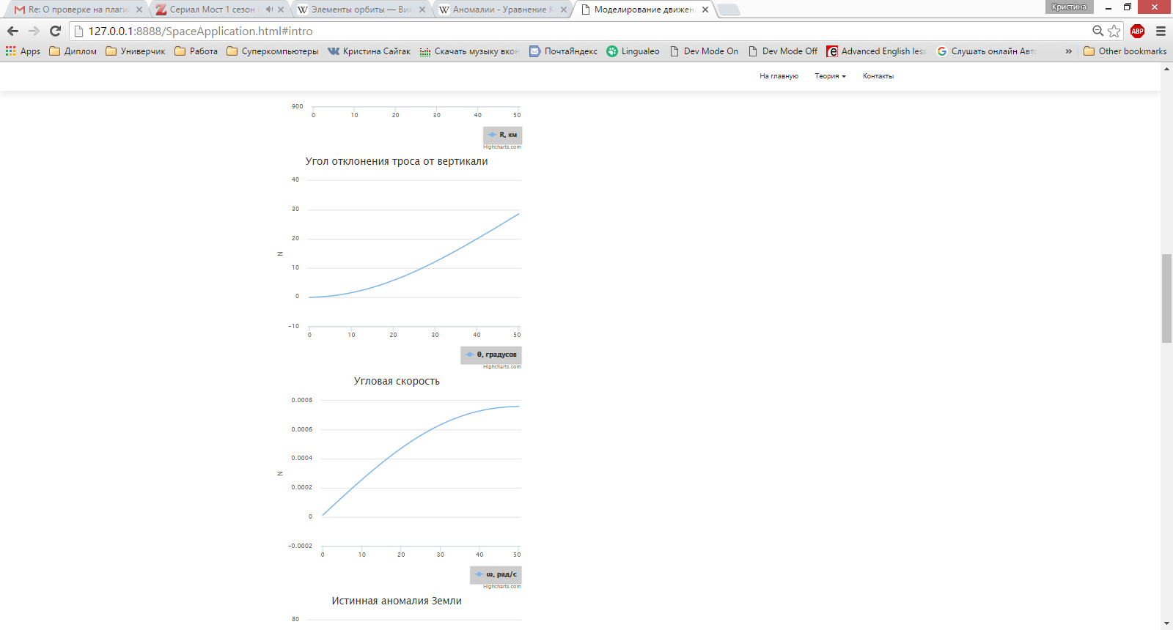
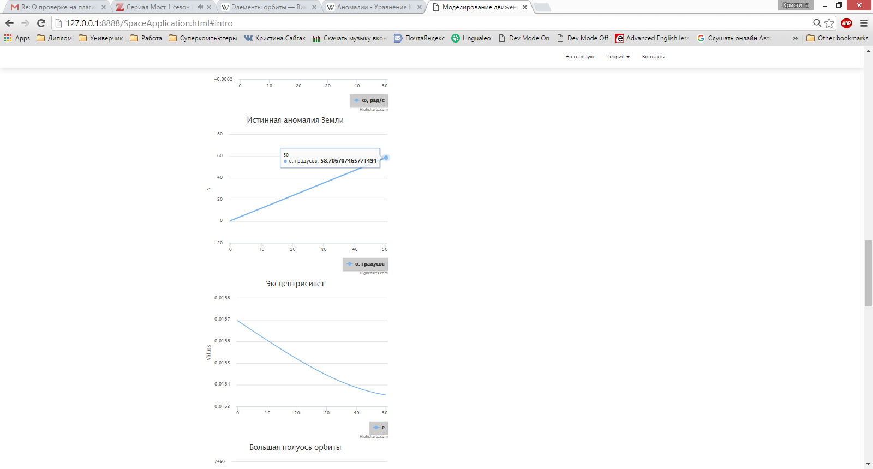
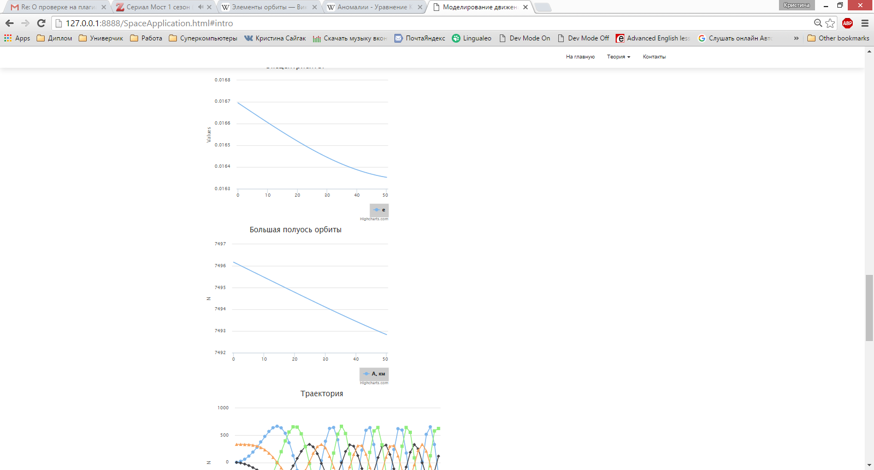
Реализация системы

Slide 21
Заключение
Итоги:
изучен состав космических тросовых систем и их применение ;
построена математическая модель;
разработан алгоритм моделирования движения ЭДКТС;
разработан информационно-логический проект по методологии UML;
реализован алгоритм расчета параметров движения системы;
разработано программное обеспечение системы;
проведено тестирование и отладка системы;
проведены тестовые численные расчеты;
исследованы возможности использования ЭДТС для изменения орбиты малого КА.

Slide 22
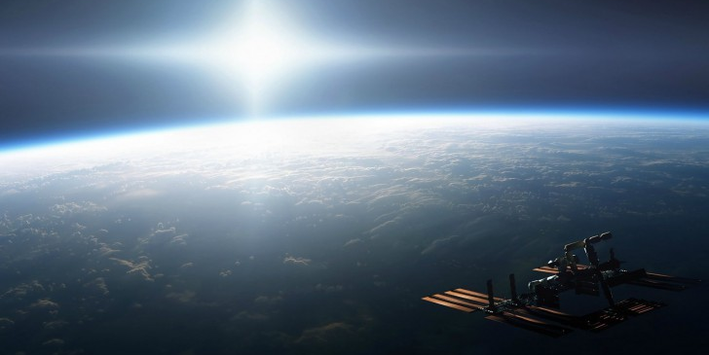
Спасибо за внимание!

